Slide 1
第十章 含有耦合电感的电路
10. 1 互感和互感电压
10. 2 互感线圈的串联、并联及去耦合
10. 3 空心变压器及理想变压器

Slide 2
概 述
二端元件：R、L、C及独立电源（u_{s} 、 i_{s} ）；
多端元件：受控电源（晶体管、运放、变压器等）
耦合元件（耦合电感元件、变压器等）
耦合：指电感之间发生了磁场的相互影响和作用。
耦合元件：有一条以上支路，其中一条支路的电压u₁ 与另一条支路的电压u₂ 相关联。
实际应用：
耦合电感元件----如收音机、TV中的中周（线圈）、振荡线圈等；
变压器----电力变压器、互感器、电源变压器及电信变压器等。

Slide 3
10. 1 互感和互感电压
一、互感和互感电压
Φ₁ ₁
Φ ₂₁
N₁
N₂
i₁
+
u₁₁
–
+
u₂₁
–
当线圈1中通入电流i₁时，在线圈1中产生磁通(magnetic flux) Φ₁₁，同时，有部分磁通Φ₂₁穿过临近线圈2。当i₁为时变电流时，磁通也将随时间变化，从而在线圈两端产生感应电压。 u11-----自感电压，u21 ----互感电压。

Slide 4
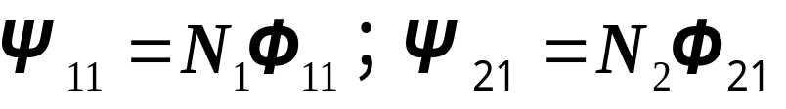
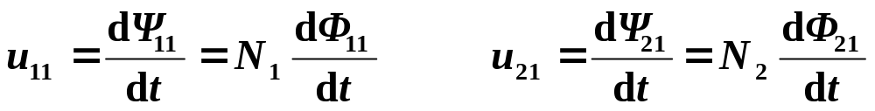
Φ₁ ₁
Φ ₂₁
N₁
N₂
i₁
+
u₁₁
–
+
u₂₁
–
当i₁、u₁₁、u₂₁方向与Φ 符合右手螺旋时，根据电磁感应定律和楞次定律：
Ψ ：磁链 (magnetic linkage)， ψ =NΦ
当线圈周围无铁磁物质(空心线圈)时，Ψ11、Ψ21与i1成正比。

Slide 5
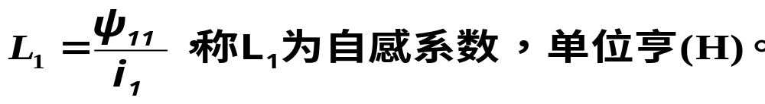
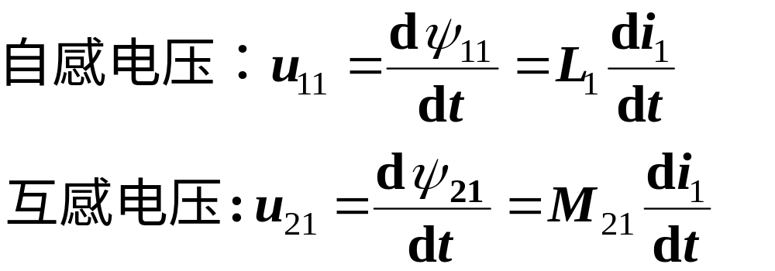
Φ₁ ₁
Φ ₂₁
N₁
N₂
i₁
+
u₁₁
–
+
u₂₁
–
(self-inductance coefficient)
(mutual inductance coefficient)

Slide 6
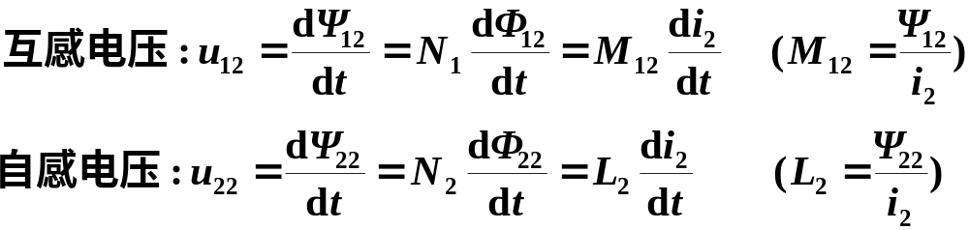
同理，当线圈2中通电流i₂时会产生磁通Φ₂₂，Φ₁₂ 。 i₂为时变时，线圈2和线圈1两端分别产生感应电压u₂₂ ， u₁₂ 。
Φ ₁₂
Φ ₂₂
N₁
N₂
i₂
+
u₁₂
–
+
u₂₂
–
可以证明：M₁₂= M₂₁= M

Slide 7
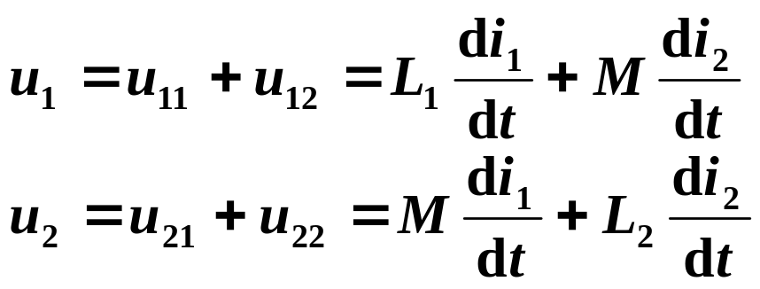
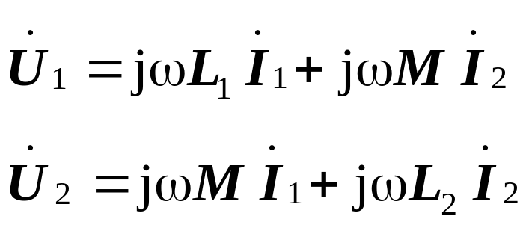
当两个线圈同时通以电流时，每个线圈两端的电压均包含自感电压和互感电压：
在正弦交流电路中，其相量形式的方程为：
互感的性质：
①从能量角度可以证明，对于线性电感 M₁₂=M₂₁=M ；
②互感系数 M 只与两个线圈的几何尺寸、匝数 、 相互位置
和周围的介质磁导率有关。

Slide 8
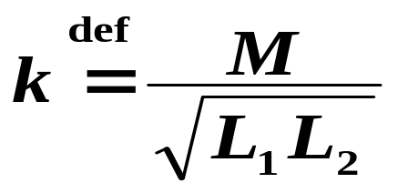
耦合系数 (coupling coefficient)---- k
k 表示两个线圈磁耦合的紧密程度。
可以证明，k≤1。
全耦合时 k=1
1
2
1
1ˊ
2
1ˊ
2ˊ
2ˊ
k≈1
k≈0

Slide 9
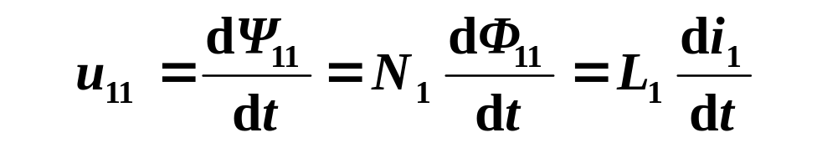
二、互感线圈的同名端
具有互感的线圈两端的电压包含自感电压和互感电压。表达式的符号与参考方向和线圈绕向有关。
1、对自感电压，当u, i 取关联参考方向，u、i与Φ 符合右螺旋定则，其表达式为：
i₁
u11
上式说明，对于自感电压，当u,i取关联方向时，符号为正，否则符号为负；可不用考虑线圈绕向。

Slide 10
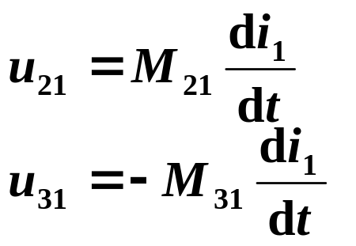
2、对互感电压，因产生该电压的电流在另一线圈上，因此，要确定其符号，就必须知道两个线圈的绕向。这在电路分析中显得很不方便。
Φ₁₁
Φ _{s}
Φ ₀
N₁
N₂
N₃
i₁
*
•
*
+
•
u₁₁
–
+
u₂₁
–
+
u₃₁
–
引入同名端可以解决这个问题。
同名端：当两个电流分别从两个线圈的对应端子流入 ，其所产生的磁场相互加强时，则这两个对应端子称为同名端。

Slide 11
确定同名端的方法：
(1) 当两个线圈中电流同时由同名端流入(或流出)时，两个电流产生的磁场相互增强。
例.
i
Φ
1
*
2
•
*
*
1
2
3
Δ
1'
2'
*
1'
2'
3'
•
Δ
注意：线圈的同名端必须两两确定。

Slide 12
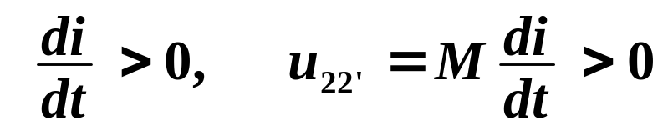
(2) 当随时间增大的时变电流从一线圈的一端流入时，将会引起另一线圈相应同名端的电位升高。
i
同名端的实验测定：
R
S
1
2
*
+
♦
♦
V
–
1'
2'
如图电路，当闭合开关S时，i 增加，
电压表正偏。
当两组线圈装在黑盒里，只引出四个端线组，要确定其同名端，就可以利用上面的结论来加以判断。

Slide 13
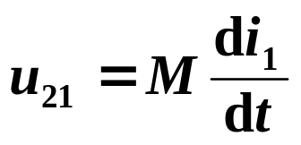
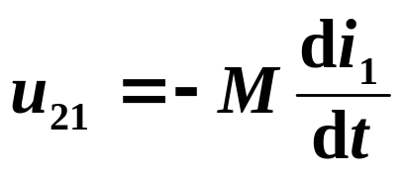
三、由同名端及u,i参考方向确定互感线圈的特性方程
有了同名端，以后表示两个线圈相互作用，就不再考虑实际绕向，而只画出同名端及参考方向即可。(参考前图，标出同名端得到下面结论)。
M
*
*
i₁
+
u₂₁
–
M
*
*
i₁
–
u₂₁
+

Slide 14
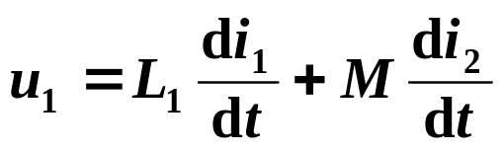
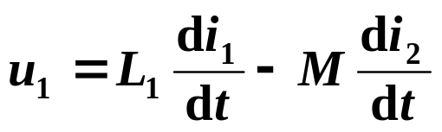
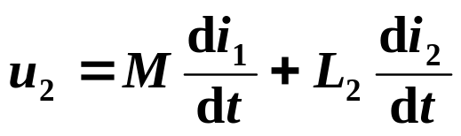
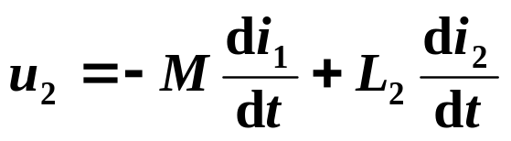


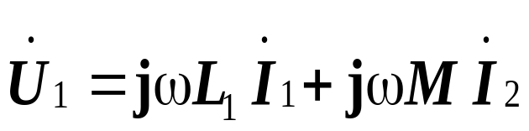


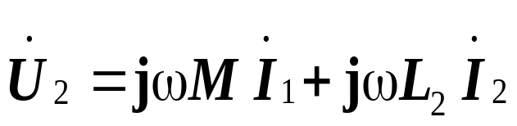
i₁
M
i₂
i₁
i₂
M
+
*
*
+
+
*
+
u₁
L₁
L₂
u₂
u₁
L₁
L₂
u₂
_
_
_
_
*
互感电压的“+”极性端子与产生它的电流的流入端子为同名端时，则取“+”号。
时域形式：
i2
在正弦交流电路中，其相量形式的方程为:
jωM
+
+
*
*
jωL₁
jωL₂
_
_

Slide 15
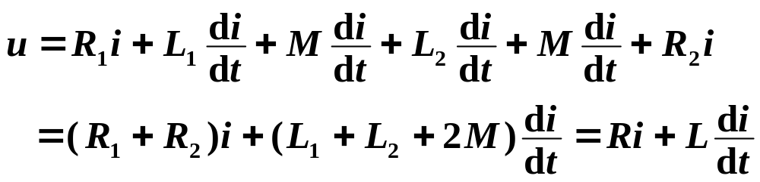
10. 2 互感线圈的串联、并联及去耦合
一、互感线圈的串联
1. 顺串
i
R₁
i
+
*
+
+
u₁
L₁
R
M
u
–
u
+
*
L₂
L
u₂
–
–
–
R₂

Slide 16
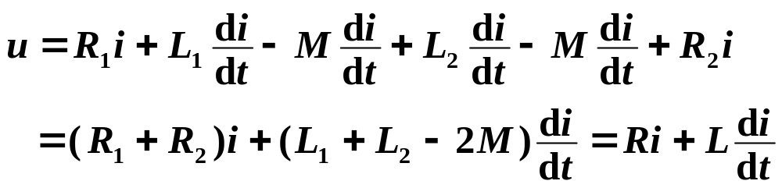
2.反串
i
R₁
i
+
+
*
+
u₁
L₁
R
u
–
M
u
+
L₂
L
u₂
–
–
–
*
R₂
练习: P244:10-6(c)[4版] P272:10-5(c)[5版]

Slide 17
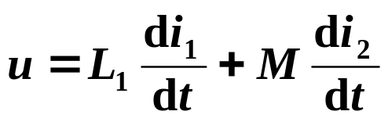

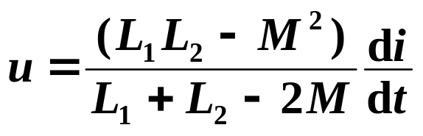
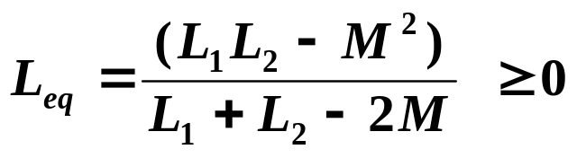
二、互感线圈的并联
1. 同名端在同侧
i
M
+
i₁
*
i₂
*
u
L₁
L₂
–
i = i₁ +i₂
解得u, i的关系：

Slide 18
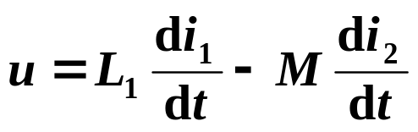

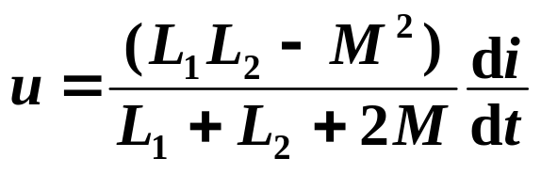
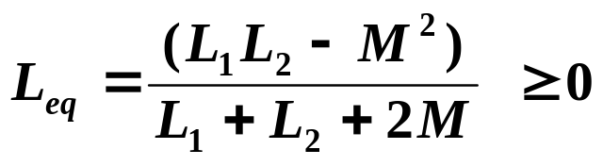
2. 同名端在异侧
i
M
+
i₁
i₂
*
u
L₁
L₂
–
*
i = i₁ +i₂
解得 u, i 的关系：

Slide 19


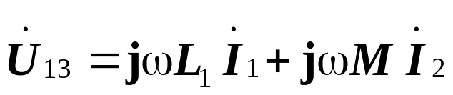
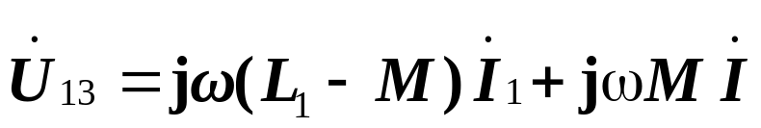
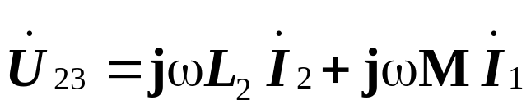
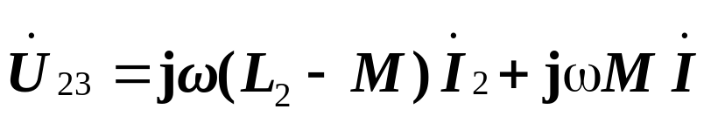
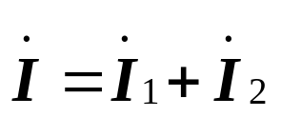
三、互感消去法
去耦等效电路(两电感有公共端)
(a) 同名端同侧联接
jωM
1
2
1
2
*
*
jω(L₁–M)
jω(L₂–M)
jωL₁
jωL₂
jωM
3
3
整理得

Slide 20
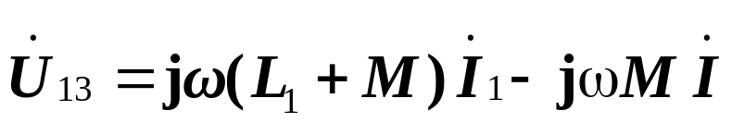

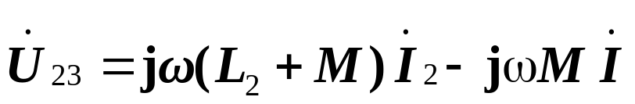
(b) 同名端异侧联接
jωM
2
1
1
*
2
*
jω(L₁+M)
jω(L₂+M)
jωL₁
jωL₂
*
-jωM
3
3
–
整理得
–

Slide 21
归纳去耦方法：
如果耦合电感的两条支路各有一端与第三支路形成一个共同节点，则可用三条无耦合的电感支路等效替代。
M
L₁
L₂
L₁ – M
L₂ – M
*
*
*
*
M
同侧联接
M
L₁
L₂
L₁ + M
L₂ + M
*
*
*
*
–M
异侧联接
练习: P244:10-6(b)[4版] P272:10-5(b)[5版]

Slide 22
M₁₂
L₁
L₂
L₁–M₁₂
L₂–M₁₂
•
•
Δ
*
Δ
*
L₃+M₁₂
M₁₃
L₃
M₂₃
M₁₃
M₂₃
Δ
*
Δ
*
L₁–M₁₂ +M₂₃ –M₁₃
L₂–M₁₂–M₂₃ +M₁₃
L₁–M₁₂ +M₂₃
L₂–M₁₂ –M₂₃
Δ
L₃+M₁₂–M₂₃ –M₁₃
M₃₁
L₃+M₁₂ –M₂₃
Δ

Slide 23



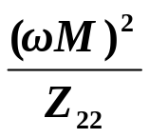

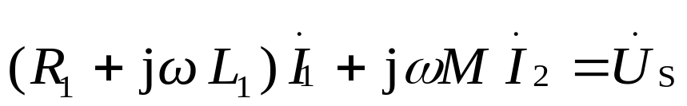
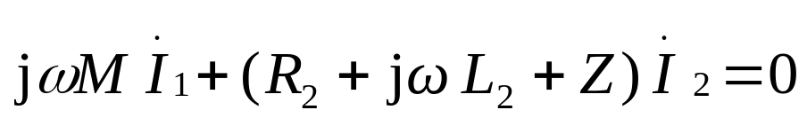
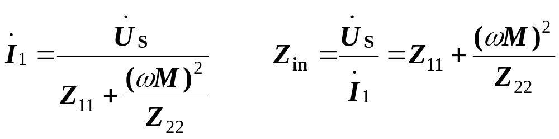
10. 3 空心变压器及理想变压器
1.空心变压器 (transformer)
jωM
Z₁₁
R₁
R₂
*
+
+
*
+
jωL₁
jωL₂
Z=R+jX
–
–
–
原边等效电路
Z₁₁=R₁+jωL₁， Z₂₂=(R₂+R)+j(ωL₂+X)

Slide 24
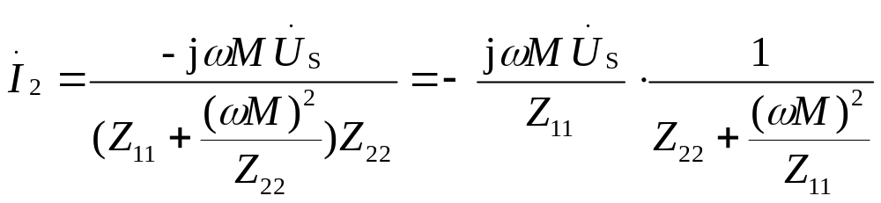
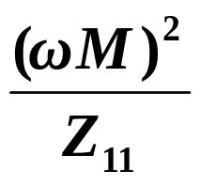

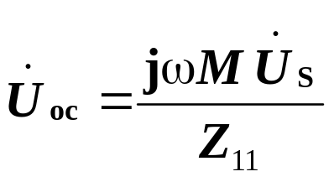

同样可解得：
—副边开路时，原边电
流在副边产生的互感电压。
+
Z₂₂
–
—原边对副边的引入阻抗。
副边等效电路

Slide 25





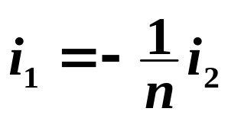
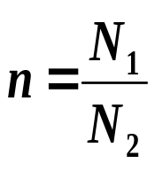
2. 理想变压器 (ideal transformer)：
当 •空心变压器无损耗; • 全耦合;
•L₁ ,M, L₂→ ∞，L₁/L₂ 比值不变. 则有:
n : 1
+
+
*
*
–
–
变压器的变比:
理想变压器的电路模型

Slide 26
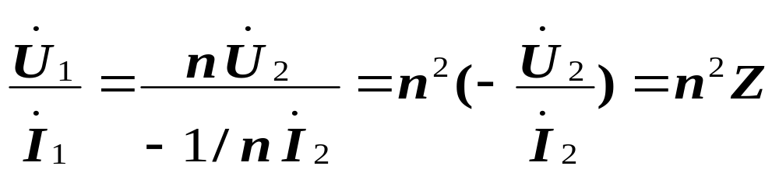
♦ 阻抗变换性质
n : 1
+
+
*
*
+
Z
n²Z
–
–
–

Slide 27
例：已知E=120V，内阻R₀=800Ω，R_{L}= 8Ω。（1）当折算
到原边的等效电阻R ‘_{L}= R₀时，求变比和信号源输出的功率；
（2）当将负载直接与信号源联接时，信号源输出多大的功率.
n
解：（1）
'
= n ² Z_{L}
Z_{L}
'
R₀
R_{L}
+
–
R_{L}
N₁
R '_{L}
•
n = —–
E
=
=10
N₂
R _{L}
E
2
信号源输出的功率
P=
R '_{L}
=4.5W
R₀ + R '_{L}
（2）当将负载直接与信号源联接时
E
2
P=
R _{L}
= 0.176W
R₀ + R _{L}

Slide 28
作 业
习题：P275 10-12 P276 10-15 [5版]
P245 10-12 P246 10-15 [4版]

